Slide 1
Verlustleistungsoptimierung von Registerzugriffen in einem Hörgeräteprozessor durch den Einsatz von genetischen Optimierungsalgorithmen
Erstprüfer: Jun.-Prof. Dr.-Ing. Guillermo Payá-Vayá
Zweitprüfer: Prof. Dr.-Ing. Holger Blume
Betreuer: Dipl.-Ing. Lukas Gerlach, M. Sc. Florian Giesemann
Masterarbeit René Weinmann

Slide 2
Gliederung
Motivation
Ausgangssituation
Scheduling + Register-Allokation
Optimierte Register-Allokation mittels Heuristik
Genetische Optimierungsalgorithmen
Verlustleistungsanalysetool
Hardware-Anpassungen
Evaluation
Fazit

Slide 3
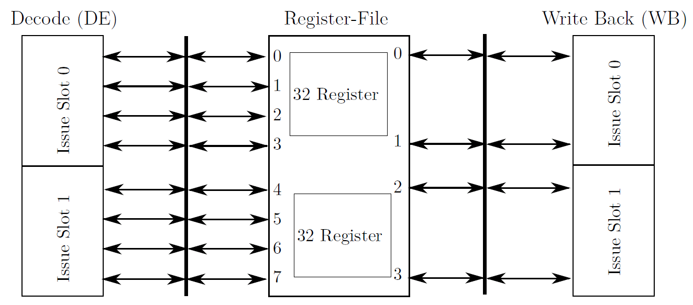
Ausgangssituation
Prozessor: KAVUAKA ASIP VLIW-SIMD
4kB Register als Multishared-Register-Organisation
Anteil der Gesamtleistung ca. 65%

Slide 4
Register-Allokation
ADD VxR0 V0R0 V0R2
OR V1R1 VxR0 V1R3
Register-File 0
0 | 1 | 2 | 3 | 4 | 5
Register-File 1
0 | 1 | 2 | 3 | 4 | 5

Slide 5
Register-Allokation
ADD VxR0 V0R0 V0R2
OR V1R1 VxR0 V1R3
Register-File 0
0 | 1 | 2 | 3 | 4 | 5
Register-File 1
0 | 1 | 2 | 3 | 4 | 5

Slide 6
Register-Allokation
ADD VxR0 V0R0 V0R2
OR V1R1 VxR0 V1R3
Register-File 0
0 | 1 | 2 | 3 | 4 | 5
Register-File 1
0 | 1 | 2 | 3 | 4 | 5

Slide 7
Register-Allokation
ADD VxR0 V0R0 V0R2
OR V1R1 VxR0 V1R3
Register-File 0
0 | 1 | 2 | 3 | 4 | 5
Register-File 1
0 | 1 | 2 | 3 | 4 | 5

Slide 8
Register-Allokation
ADD VxR0 V0R0 V0R2
OR V1R1 VxR0 V1R3
Register-File 0
0 | 1 | 2 | 3 | 4 | 5
Register-File 1
0 | 1 | 2 | 3 | 4 | 5

Slide 9
Register-Allokation
ADD VxR0 V0R0 V0R2
OR V1R1 VxR0 V1R3
Register-File 0
0 | 1 | 2 | 3 | 4 | 5
Register-File 1
0 | 1 | 2 | 3 | 4 | 5

Slide 10
Register-Allokation
ADD VxR0 V0R0 V0R2
OR V1R1 VxR0 V1R3
Register-File 0
0 | 1 | 2 | 3 | 4 | 5
Register-File 1
0 | 1 | 2 | 3 | 4 | 5

Slide 11
Register-Allokation
ADD VxR0 V0R0 V0R2
OR V1R1 VxR0 V1R3
Register-File 0
0 | 1 | 2 | 3 | 4 | 5
Register-File 1
0 | 1 | 2 | 3 | 4 | 5

Slide 12
Register-Allokation
ADD VxR0 V0R0 V0R2
OR V1R1 VxR0 V1R3
Register-File 0
0 | 1 | 2 | 3 | 4 | 5
?
Register-File 1
0 | 1 | 2 | 3 | 4 | 5

Slide 13
Scheduler
ASM-Datei
Prescheduling
Virtual-Renaming
Register-Initalisierung
Scheduling
Heuristisches Scheduling
Genetisches Scheduling
Register-Allokation
Heuristische Register-Allokation
Genetische Register-Allokation
Binary-Datei

Slide 14
Heuristik für die Register-Allokation
ADD VxR0 V0R0 V0R2
OR VxR1 VxR0 V1R3
Alte Heuristik
Neue Heuristik
Register-File 0
Register-File 0
0 | 1 | 2 | 3 | 4 | 5
0 | 1 | 2 | 3 | 4 | 5
Register-File 1
Register-File 1
0 | 1 | 2 | 3 | 4 | 5
0 | 1 | 2 | 3 | 4 | 5

Slide 15
Heuristik für die Register-Allokation
ADD VxR0 V0R0 V0R2
OR VxR1 VxR0 V1R3
Alte Heuristik
Neue Heuristik
Register-File 0
Register-File 0
0 | 1 | 2 | 3 | 4 | 5
0 | 1 | 2 | 3 | 4 | 5
Register-File 1
Register-File 1
0 | 1 | 2 | 3 | 4 | 5
0 | 1 | 2 | 3 | 4 | 5
2: 010→101 H:3
3: 011→101 H:2
∑=5
2: 010→011 H:1
3: 011→001 H:1
∑=2

Slide 16
Genetischer Optimierungsalgorithmus
ADD VxR0 V0R0 V0R2
OR V1R1 VxR0 V1R3
Gene: Register-Adressen
Chromosomen: Satz an Genen
Population: Satz an Chromosomen
Crossover
1001001010 1110001001
1001001001
1110001010
Initalisierung
Crossover
Mutieren
Bewerten
Register Allokation

Slide 17
Genetischer Optimierungsalgorithmus
Mutation
1001001001 → 1011000001
Bewertung
Mittels Fitness-Wert
interne Fitness + externe Fitness
Parameter des Algorithmus können nicht pauschalisiert werden
→ Verlustleistungsoptimierte Register-Allokation
Initalisierung
Crossover
Mutieren
Bewerten
Register Allokation

Slide 18
Verlustleistungsanalyse-Tool
Assembler-Programm
Prozessor-
Konfiguration
Ausgabe des Tools
Internal
Switching
Leakage
Scheduler
Software
Binary-Datei
Schaltaktivität
Netzliste
Power-Analyse
Hardware
Power-Reports

Slide 19
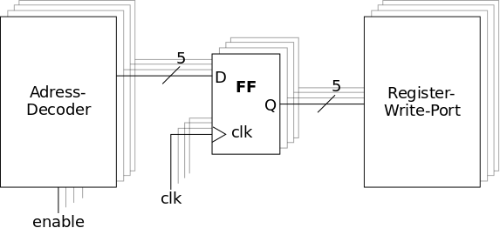
Hardware-Anpassungen
Pipelinestufe gegen Glitches
Neuberechnung der Immediate-Adressen

Slide 20
Worst-Best-Case Analyse
Worst-Best-Case Einsparungspotential
→Einsparung:
Register-File: 18,33%
Gesamtleistung 7,87%

Slide 21
Einfluss der Adressierung auf die Verlustleistung
→ Einfluss der Lastkapazität auf die Verlustleistung

Slide 22
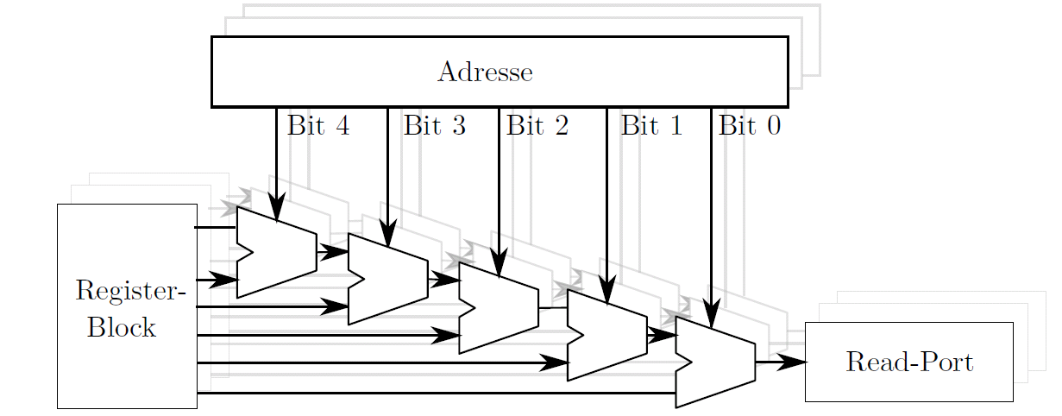
Einfluss der Lastkapazität auf die Verlustleistung

Slide 23
Einfluss der Register-Daten

Slide 24
Synthetische Testfälle
Einsparung:
Register-File: 8,54%
Gesamtleistung 2,56%

Slide 25
Verlustleistungseinsparung
Einsparung:
Register-File: 9,04%
Gesamtleistung 2,56%

Slide 26
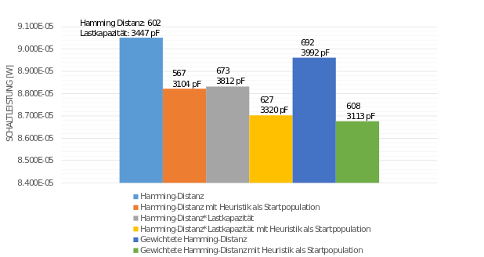
Fitness-Funktionsansätze

Slide 27
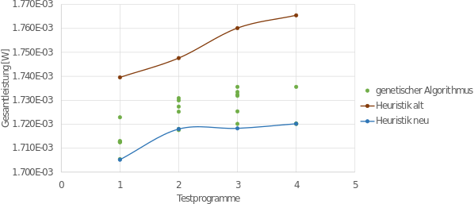
Verlustleistungseinsparung
Gesamtverlustleistung

Slide 28
Hörgerätealgorithmen
Emulated-Floatin-Point
FFT
Filter

Slide 29
Fazit
Optimieren der Registerzugriffe zur Verlustleistungsoptimierung sinnvoll
Kombination aus Lastkapazität und Hamming-Distanz als Fitness sinnvoll
Eine Anpassung der Parameter des genetischen Algorithmus an die Problemgröße ist nötig
Optimierung der Verlustleistung des Prozessors ohne aufwendige Hardware-Optimierung oder Performance-Einbuße
Prinzip ist auf andere DSPs übertragbar

